Slide 1







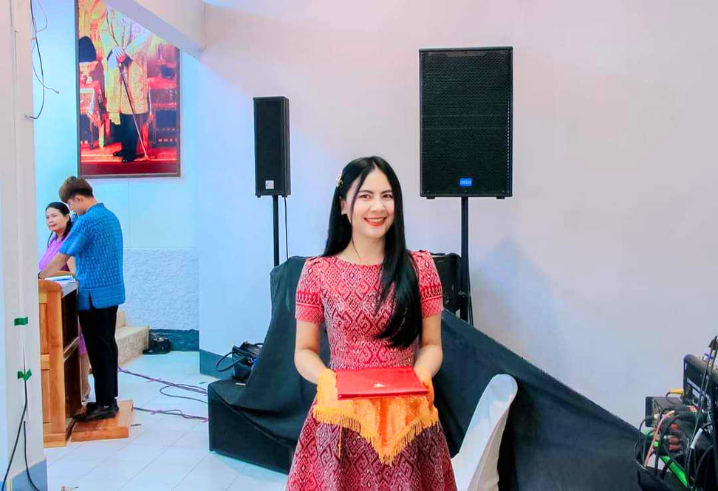
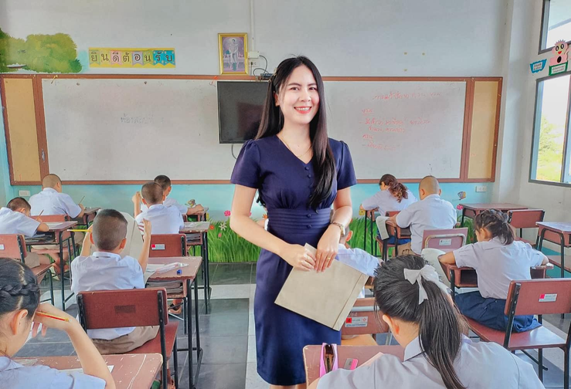
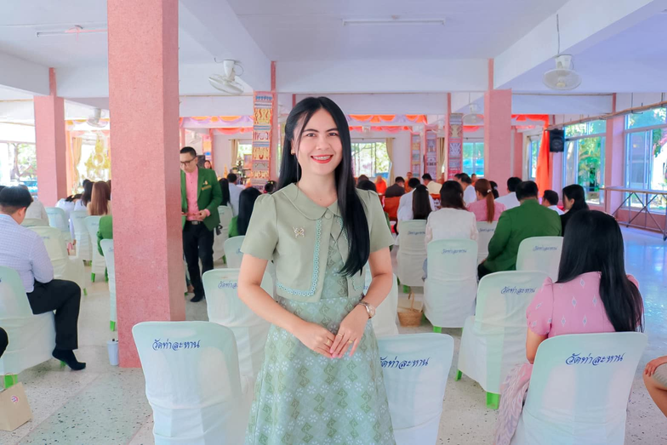


รายงานผลการปฏิบัติงาน
ของข้าราชการครูและบุคลากรทางการศึกษา
เพื่อประกอบการพิจารณาเลื่อนเงินเดือน
ครั้งที่ ๑ ( ๑ ตุลาคม ๒๕๖๖ - ๓๑ มีนาคม ๒๕๖๗)
ปีการศึกษา ๒๕๖๖
นางสาวสื่อครู บายครูธีร์
ตำแหน่ง....................
โรงเรียนบ้านสื่อครูบายครูธีร์
สำนักงานเขตพื้นที่การศึกษาประถมศึกษาขอนแก่น เขต 3
สำนักงานคณะกรรมการการศึกษาขั้นพื้นฐาน
กระทรวงศึกษาธิการ

Slide 2
รายงานผลการปฏิบัติงาน
ของข้าราชการครูและบุคลากรทางการศึกษา
เพื่อประกอบการพิจารณาเลื่อนเงินเดือน
ครั้งที่ ๑ ( ๑ ตุลาคม ๒๕๖๖ - ๓๑ มีนาคม ๒๕๖๗)
ปีการศึกษา ๒๕๖๖
โรงเรียนบ้านสื่อครูบายครูธีร์
สำนักงานเขตพื้นที่การศึกษาประถมศึกษาขอนแก่น เขต 3
สำนักงานคณะกรรมการการศึกษาขั้นพื้นฐาน
กระทรวงศึกษาธิการ

